Slide 1
@
AKTUÁLNÍ TRENDY
V KYBERNETICKÉ
KRIMINALITĚ SE ZAMĚŘENÍM NA DĚTSKÉ UŽIVATELE INTERNETU
@
@
doc. Mgr. KAMIL KOPECKÝ, Ph.D.
Univerzita Palackého v Olomouci Centrum PRVoK / E-Bezpečí / Digidoupě

Slide 2
E-Bezpečí
Centrum prevence rizikové virtuální komunikace, PdF UP v Olomouci
Zaměřujeme se na rizikové chování spojené s ICT,
zaměřujeme se jak na děti, tak i na dospělé.
Aktivity: vzdělávání, prevence, intervence, výzkum, legislativa, osvěta.
Cílové skupiny: děti, rodiče, učitelé, policisté, senioři… veřejnost.

Slide 3
E-Bezpečí
Online poradna E-Bezpečí
Centrum PRVoK provozuje poradnu zaměřenou na oběti kybernetické kriminality a souvisejících fenoménů. Spolupracujeme aktivně s Policií ČR, Linkou bezpečí a řadou dalších organizací.
Využíváme chatbota.
Poradna vznikla v roce 2010. Do současnosti řešila přes 4000 případů (v 50 % šlo o děti).
350-400 případů / rok.
20-25 % případů přebírá policie. www.napisnam.cz

Slide 4
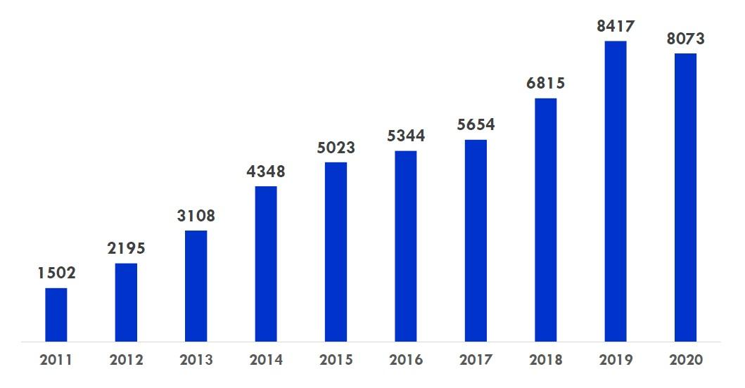
E-Bezpečí
Kybernetická kriminalita
Oficiální statistika Policie ČR / MVČR.

Slide 5
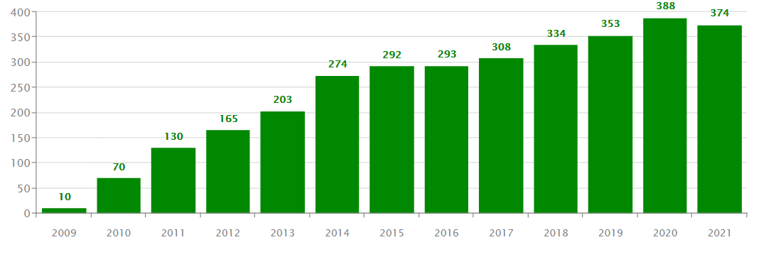
E-Bezpečí
Vývoj počtu případů
Případy řešené online poradnou E-Bezpečí
v období 2010-2021.

Slide 6
E-Bezpečí
Typický klient poradny E-Bezpečí
1. Cca 46 % případů tvoří děti, a to od 10 let věku. Intenzivně případy hlásí děti od 14 do 17 let.
2. Má strach oznámit problém policii, v případě dítěte rodiči, učiteli či jiné dospělé osobě. Obává se sekundární viktimizace. 3. Komunikuje zpočátku anonymně, pod přezdívkou, identitu postupně odhaluje, jakmile poradcům začne důvěřovat (u dětí). 4. Má velmi často problém se zneužitím sexuálního obsahu (sexting, sextortion, sexuální nátlak, šíření dětské pornografie, vydírání…).

Slide 7
Typický klient poradny E-Bezpečí
5. Nemá často odvahu telefonovat (vliv chatování, esemeskování)
6. V některých případech bývá přesměrován z Linky bezpečí.

Slide 8
E-Bezpečí
Dominantní témata
1. Sexting (konsensuální)
2. Sexting (nekonsensuální)
3. Vydírání, sexuální nátlak
4. Vyhrožování (např. fyzickým ublížením, hate-speech)
5. Krádeže identity (krádeže účtů)
6. Dehonestování pedagogů, stránky „Přiznání“
7. Krádeže účtů (např. v online hrách)
8. Scam, romance scam 9. Ransomware, adware a další malware… v souvislosti s vlnami sextortion útoků (virus RAT).
10. Podvody spojené s online nákupy
11. Kyberšikana (verbální agrese)

Slide 9
E-Bezpečí
Příklady (agrese)
Případ: Chlapec (16)
Dobrý den, nevím, jestli se přesně jedná o kyberšikanu, ale je mi z toho celkem špatně. Na mém instagramovém profilu, mi jeden kluk psal nenávistné, urážlivé a ztrapňující komentáře. Hned jsem ho zablokoval, ale tím pádem se smazali veškeré komentáře, které on napsal. Ještě před tím, než jsem ho zablokoval, jsem udělal screeny těch kometářů, abych měl nějaký důkaz . Komentáře na mém profilu, už ale nejsou. Není to pro mě moc příjemné, ale chci, aby byl nějak potrestán. Tohle přeci není normální. Nic jsem mu neudělal a i tak, mi psal pod příspěvky škaredé slova, věty, posmíval se mím kamarádkám, atd... Děkuji, s pozdravem J.

Slide 10
E-Bezpečí
Současné trendy
1. Roste počet případů zneužití intimních materiálů na internetu (konsensuální, nekonsensuální).
Sextortion, blackmailing
Revenge porn
Webcam blackmailing, webcam trolling

Slide 11
E-Bezpečí
Příklady (sexting)
Případ: Dívka (15)
Má spolužačka rozesílá mé nahé fotky, které dostala od mého kamaráda ze seznamky. Toho kamaráda moc neznám ale mou spolužačku ano.
Případ: Dívka (15)
Dobrý den, obracím se na vás, kvůli pomoci. Před nějakou dobou vyšlo ven video, kde spím s klukem na veřejnosti. Týden nazpátek to video někdo dal na Pornhub. Zkoušela jsem tam psát několik emailu, aby to smazali, že se jedná o dětskou pornografii, ovšem bez zpětné vazby. Právě proto píšu vám, abych se zeptala, co bych mohla nebo měla udělat. Děkuji moc za odpověď.

Slide 12
E-Bezpečí
Příklady (sexting)
Případ: Dívka (14)
Dobrý den, chci se poradit, dostala jsem na Vás kontakt od Linky bezpečí. Fotila jsem nahé fotky pro svého kluka a poslala mu je. Před 14 dny jsem se s ním rozešla a on mi teď vyhrožuje, že na instáči udělá profil a tam fotky dá. Chce se mnou znovu chodit, jinak to zveřejní. Poslala jsem mu to přes messenger. Nevím co mám dělat.
Případ: Dívka (17)
Před nedávnem sem chvíli chodila s klukem a byla sem naivní a poslala sem mu pár mých intimních fotek. Po nějaké době sem to ukončila. Uběhlo pár týdnů a začal mi psát že pokud nebudu jeho že ty fotky zveřejní. Nevím co mám dělat.

Slide 13
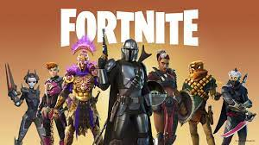
Současné trendy
2. Rostou počty případů spojených s online hrami (podvody s herní měnou, krádeže účtů, kyberšikana, mravnostní trestné činy).

Slide 14
E-Bezpečí
Případ: Roblox
Případ: Lákání intimních fotografií
Dobrý den, Můžete mě prosím poradit/přesměrovat ohledně zabránění šíření sextingu na platformě Roblox? Konkrétně, syn nám oznámil, že na Roblox oslovuje česky mluvící děti někdo z účtu XY a nabízí odměnu (v Robux - měna této platformy) za nahé fotky a videa dětí.
Předem děkuji za jakoukoliv informaci.

Slide 15
Současné trendy
3. Nová sociální média se stávají prostorem pro útoky na děti (TikTok).

Slide 16
E-Bezpečí
Příklad: TikTok
Případ: Beata (14 let)
Ahoj, mám problém.
Mám TikTok, mamka mi ho povolila, točím různá videa (taneční, zábava). Na TikToku jsem se seznámila s klukem který mi psal že se mu líbí moje videa a že jestli bich mu nenatočilo něco soukromého.
Nakonec jsem mu pár videí natočila a na jednom jsem byla i svlečená. Řekl mi že jestli pro něj nebudu točit dál, tak ta videa zveřejní. Bojím se to říct mamce. Pomoc.

Slide 17
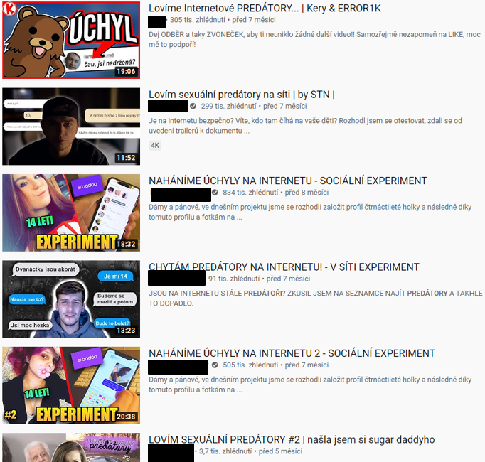
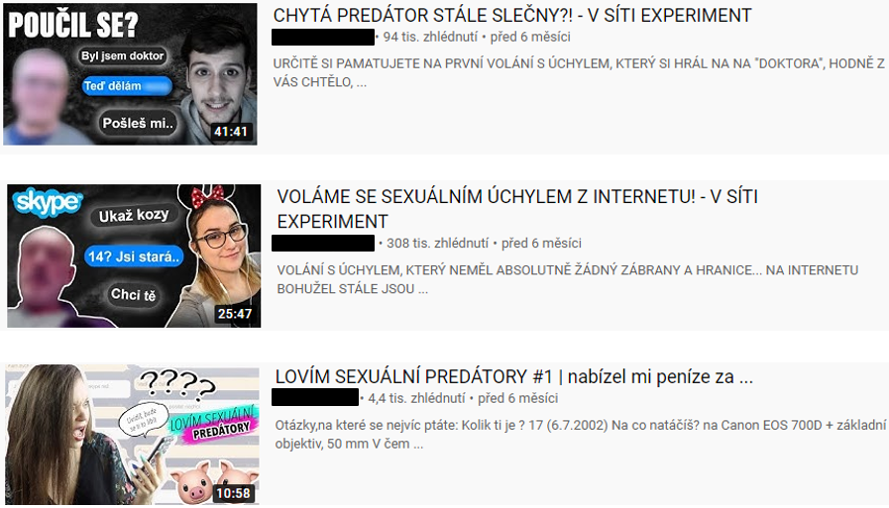
E-Bezpečí
Současné trendy
4. Děti se snaží „lovit online predátory“
(inspirovány různými filmy)

Slide 18
E-Bezpečí
„Lovci predátorů“
Rizika daného jednání:
Děti, ale ani dospělí, nejsou schopni rozlišit, co je ještě neškodná komunikace a kdy hrozí reálné nebezpečí.
Může docházet k bezdůvodnému označování (nálepkování) někoho za sexuálního predátora, devianta nebo pedofila.
Může pobízet další jedince (obzvláště děti) k podobnému jednání.
Maření práce policie (velmi často nepoužitelné v rámci TŘ).

Slide 19
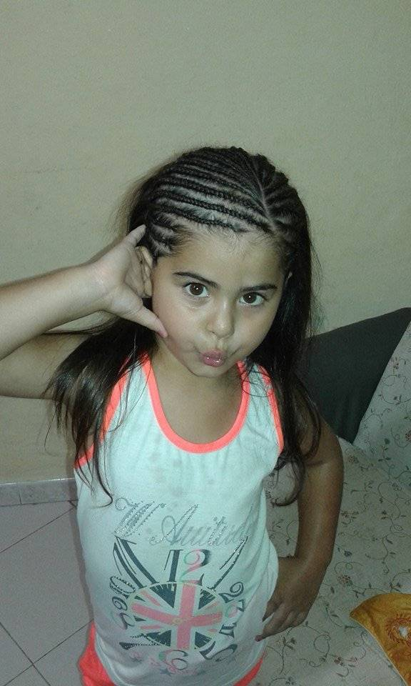
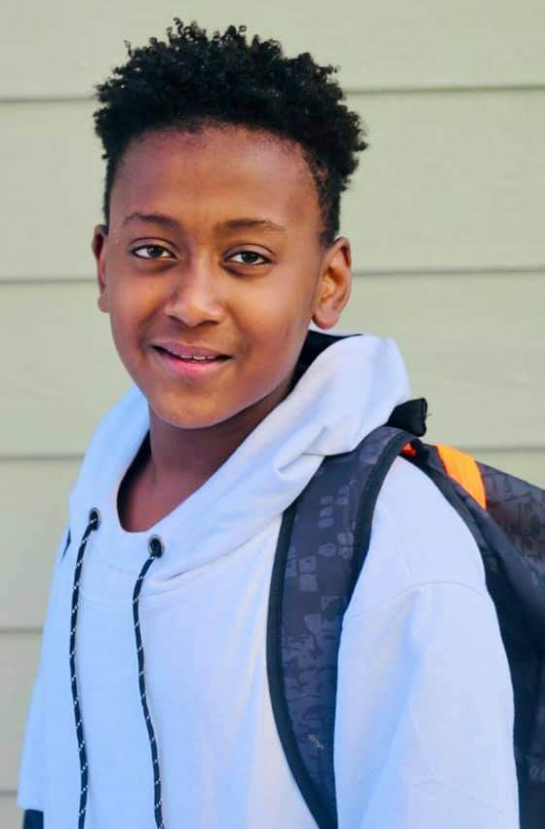
E-Bezpečí
Další problémy
5. Vzrůstají počty dětí napodobujících nebezpečné online výzvy (nově na TikToku).
- Blackout Challenge (variace na Choking Game)

Slide 20
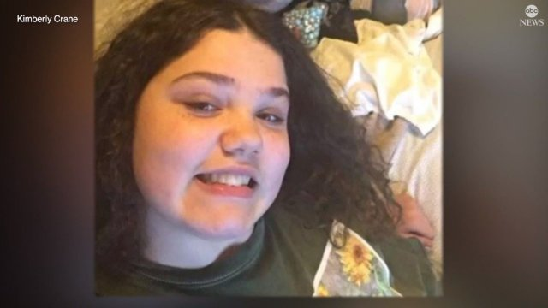
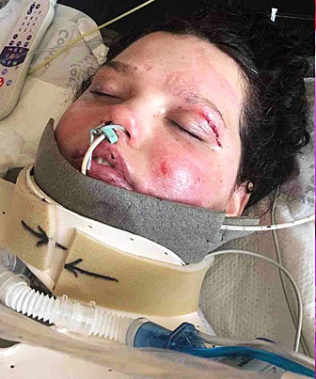
Další problémy
5. Vzrůstají počty dětí napodobujících nebezpečné online výzvy (nově na TikToku).
- TikTok Fire Challenge

Slide 21
E-Bezpečí
Další témata k přemýšlení
Odpovědnost provozovatelů sociálních médií za uživatelský obsah.
Zlepšení detekce dětské pornografie – analýza uživatelského obsahu, viz Apple.
Zlepšení vzdělávání na ZŠ – online bezpečnost jako pevná součást vzdělávacích programů.
Online bezpečnost jako součást učitelské přípravy.
Zlepšení prevence vs. finance vs. kvalita.
Je výše trestů u trestných činů páchaných na dětech adekvátní?

Slide 22
Pozitivní závěr?!
Internet je skvělý a úžasný nástroj, který nabízí dětem i dospělým velké množství příležitostí a možností!
Je ale nutné chovat se na něm
bezpečně a dodržovat bezpečnostní zásady…

Slide 23
Díky za pozornost
Doc. Mgr. Kamil Kopecký, Ph.D.
Centrum prevence rizikové virtuální komunikace (PRVoK / E-Bezpečí) Pedagogická fakulta Univerzity Palackého v Olomouci
E-Bezpečí (www.e-bezpeci.cz) facebook.com/ebezpeci
Kontakty:
kamil.kopecky@upol.cz facebook.com/kamil.kopecky
© 2021

